Slide 1
Découvrons le Test Driven Development

Slide 2

Qui suis-je ?
Je me présente, je suis…
    Jonathan LAURENT
    Développeur depuis 2006
    Freelance depuis 2019
    Coach / formateur depuis 2020
    Auteur du blog www.ytreza.dev
    Organisateur chez Ardèch'Drôm Dev
    Passionné par le craft et TDD en particulier

Slide 3
Méthode de dev ?
Seriez-vous en mesure d'expliquer à un autre développeur votre méthode de développement ?
Connaissez-vous le nom de méthodes de développement

Slide 4
TDD
Les 3 lois de TDD (nano-cycle)
Les 2 états du code de TDD
Le cycle TDD (micro-cycle)

Slide 5
TDD – Loi n° 1
Vous devez écrire un test qui échoue avant d’écrire tout code de production
Écrire du code de production consiste à ajouter, modifier ou supprimer un comportement à l'application
Une erreur de compilation est considérée comme un échec
Une exception est considérée comme un échec

Slide 6
TDD – Loi n°2
Vous n'êtes pas autorisé à écrire plus d'un test en échec à la fois
Une assertion est considérée comme un test
Une erreur de compilation est considérée comme un échec
L'objectif est de rester concentré sur un seul changement à la fois (baby step)

Slide 7
TDD – Loi n°3
Vous n'êtes pas autorisé à écrire plus de code que nécessaire à la réussite du test
On ajoute, modifie ou supprime un comportement
On écrit le code minimal
On ne modifie pas le test, sauf s'il ne raconte pas la vérité

Slide 8
Les 2 états des tests
Lorsqu'on lance les tests, l'application peut se trouver dans l'un des états suivants :
  RED – Au moins un test échoue. L'application n'est pas stable
  GREEN – Tous les tests passent. L'application est stable

Slide 9
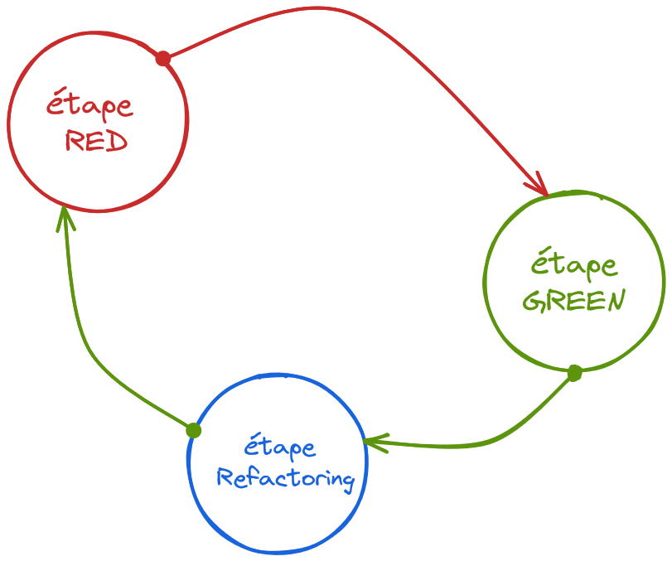
Le cycle TDD

Slide 10
C'est quoi le design du code ?
Le design du code permet d'exprimer la manière dont on utilise le code
Ex : voiture
Le design peut évoluer en fonction de la manière dont on utilise le code
Le design du code impacte les clients du code
C'est quoi un client du code ?
Les tests sont les premiers clients du code

Slide 11
Cycle TDD – Phase RED
La phase RED est achevée dès lors qu'on obtient un test qui échoue.
L'état d'entrée est GREEN et l'état de sortie est RED
Cette étape doit être rapide. Dans l'idéal, elle est de l'ordre de la minute
Chaque test est une spécification de notre code
On peut designer le code externe
Il faut vérifier qu'une assertion échoue une fois avant de passer à l'étape suivante
Dès que le test échoue, on passe à la phase GREEN

Slide 12
Cycle TDD – Phase GREEN
La phase GREEN est achevée dès lors qu'on fait passer le test.
L'état d'entrée est RED et l'état de sortie est GREEN
Tous les tests doivent passer !
Cette étape doit être très très rapide ! Dans l'idéal, elle est de l'ordre de 30 secondes
Elle peut se faire en plusieurs étapes, tant que le test échoue mais que l'on avance dans la résolution.
C'est dans cette étape que l'on ajoute des fonctionnalités
On écrit le code minimal, YAGNI
Si on n'arrive pas rapidement au vert, on fait marche arrière (git reset --hard)
Dès que les tests passent, on passe à la phase suivante : REFACTORING

Slide 13
Cycle TDD - Refactoring
La phase REFACTORING est achevée dès que vous êtes satisfait du code
L'état d'entrée est GREEN et l'état de sortie est GREEN
Si on fait échouer un test, on fait marche arrière(git reset --hard)
On pratique les baby-steps
On peut modifier le design interne ou externe du code
Dès que les objectifs de refactoring sont atteints, on passe à la phase suivante : RED

Slide 14
Baby step
Littéralement : pas de bébé
Chaque transformation du code est validée (ou invalidée) par les tests
Une transformation à la fois
Si plusieurs étapes, on détermine clairement le début et la fin du baby step
Si la dernière transformation échoue, on fait marche arrière

Slide 15
Test - FIRST
F pour Fast
Un test doit être rapide, sinon, on ne l'exécute pas
I pour Isolated / Independant
Un test ne doit pas dépendre d'un autre, sinon, on ne peut pas le lancer seul
R pour Repeatable
Un test doit être répétable, sinon, on ne peut pas prédire le résultat
S pour Self-verifying
Un test doit s'auto-valider, sinon, on perd du temps à comprendre son résultat
T pour Thorough
Un test doit être précis, sinon, on ne sait pas pour quelle raison il échoue

Slide 16
Comment faire passer les tests ?
Obvious implementation
Fake it until you make it (triche)
Triangulation

Slide 17
Comment apprendre TDD
Apprendre à utiliser les tests automatisés dans son langage
Pratiquer sur des katas
Étudier comment d'autres développeurs pratiquent TDD
Participer à des coding dojo
Pratiquer en pair / ensemble programming
Pratiquer sur des petits projets
Pratiquer sur des gros projets

Slide 18
Pour aller plus loin
Test double
Detroit vs London style / Mockist vs Classicist
Inside out vs outside in
Transformation priority premises (TPP)
Types de test
Encore plus loin ? Découvrir le monde du craft !

Slide 19
Quelques livres
Test Driven Development by example (en) – Kent Beck
Clean code (en) / Coder proprement (fr)– Robert C. Martin
Growing Object-Oriented Software, guided by tests (en) – Steeve Freeman, Nat Pryce
Software Craft (fr) – plusieurs auteurs francophone*
*Le gang of 5 : Cyrille Martraire, Arnaud Thiéfaine, Dorra Bartaguiz,
Fabien Hiegel, Houssam Fakih

Slide 20
Quelques ressources
TDD Manifesto
Clean coder - by Uncle Bob
Flux TDD by Jonathan Laurent (ytreza.dev)

Slide 21
Quelques katas
Fizzbuzz
Bowling
Minesweeper
Game of life
https://www.ytreza.dev/kata/

Slide 22
add – Ardèch'Drôm Dev
Site internet www.ardechdromdev.org
Slack ardech-drom-dev.slack.com
Meetup www.meetup.com/fr-FR/Ardech-Drom-Dev/
Twitter twitter.com/ArdechDromDev
Facebook www.facebook.com/ardechdromdev/
Linkedin linkedin.com/company/ardechdromdev
YouTube youtube.com/ardechdromdev

Slide 23
Pour télécharger le slide

Slide 24
Et si on pratiquait ?

